Slide 1
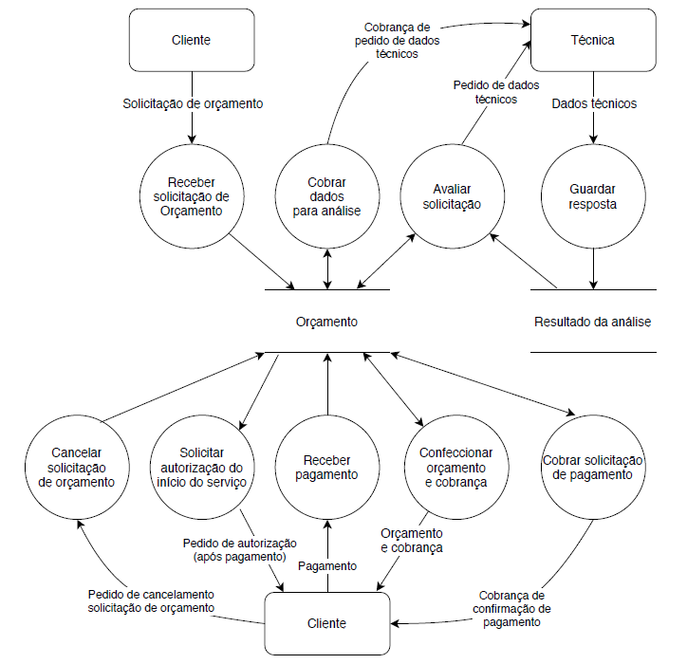

Receber solicitação de orçamento
Evento: Cliente solicita um orçamento
Objetivo: Anotar a solicitação
Trabalhadores envolvidos: Auxiliar administrativo
Obtém do cliente todos os dados necessários para a análise do orçamento estão presentes no pedido.
Guarda a informação da solicitação em Orçamento.

Slide 2
Cobrar dados para análise
Não-Evento: Pedido de dados técnicos
Objetivo: Obter dados técnicos
Trabalhadores envolvidos: Auxiliar administrativo
Cobra envio de dados técnicos.

Slide 3
Avaliar solicitação
Evento: Uma solicitação foi recebida
Objetivo: Promover a viabilidade da solicitação
Trabalhadores envolvidos: Gerente administrativo
Determina o tipo de serviço a ser feito.
Solicita dados técnicos necessários para formalizar um orçamento.
Atualiza dados em Orçamento com base na análise técnica.

Slide 4
Guardar resposta
Evento: Recebimento de dados técnicos
Objetivo: Armazenar dados técnicos
Trabalhadores envolvidos: Auxiliar administrativo
Armazena dados técnicos no repositório de Resultado da análise.

Slide 5
Cancelar solicitação de orçamento
Evento: Cliente solicita cancelamento
Objetivo: Interromper processo de solicitação
Trabalhadores envolvidos: Gerente administrativo
Recebe solicitação de cancelamento.
Atualiza o status do orçamento como cancelado, paralisando todo o processo.

Slide 6
Solicitar autorização do início do serviço
Evento: Pagamento do serviço foi recebido
Objetivo: Obter autorização do Cliente para iniciar a instalação
Trabalhadores envolvidos: Auxiliar administrativo
Envia um pedido de autorização para início do processo de agendamento do serviço.

Slide 7
Receber pagamento
Evento: Orçamento e cobrança foram enviados ao cliente
Objetivo: Receber o comprovante de pagamento
Trabalhadores envolvidos: Gerente financeiro
Recebe o comprovante de pagamento.
Atualiza o status do orçamento para pago.

Slide 8
Comfeccionar orçamento e cobrança
Evento: Uma solicitação de orçamento foi atualizada com status de completa
Objetivo: Confeccionar um orçamento e enviar para o Cliente com a devida cobrança
Trabalhadores envolvidos: Auxiliar financeiro
Obtém dados e confecciona orçamento e cobrança.
Envia estes documentos ao Cliente.

Slide 9
Cobrar solicitação de pagamento
Não-Evento: Receber pagamento
Objetivo: Obter comprovante de pagamento
Trabalhadores envolvidos: Auxiliar financeiro
Cobra do Cliente o comprovante de pagamento do serviço.

Slide 10
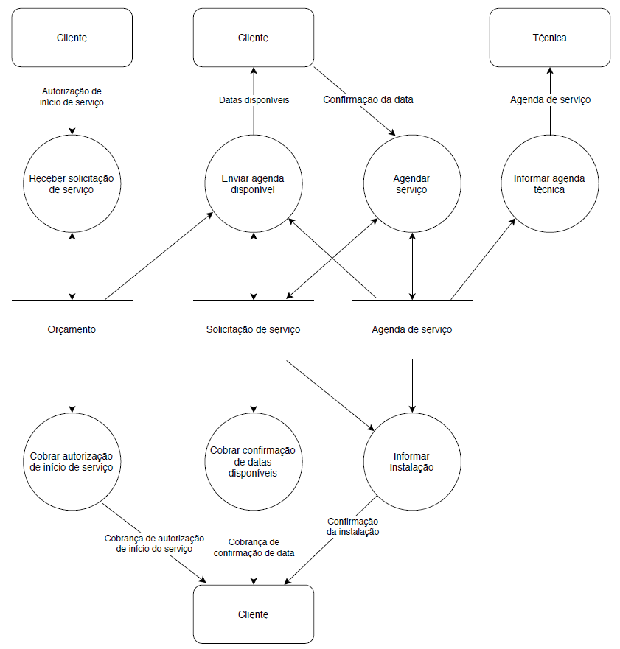
Receber autorização
de serviço
Receber solicitação de serviço
Evento: Cliente envia uma autorização de serviço
Objetivo: Receber e armazenar a autorização
Trabalhadores envolvidos: Auxiliar administrativo
Recebe a autorização de serviço e armazena em Orçamento.

Slide 11
Receber autorização
de serviço
Enviar agenda disponível
Evento: Uma autorização de início de serviço foi recebida
Objetivo: Combinar com o Cliente uma data para início do serviço
Trabalhadores envolvidos: Auxiliar administrativo
Obtém datas disponíveis na Agenda de serviço e notifica o Cliente.

Slide 12
Receber autorização
de serviço
Agendar serviço
Evento: Uma confirmação de data foi recebida do Cliente
Objetivo: Atualizar Agenda de serviço
Trabalhadores envolvidos: Auxiliar administrativo
Recebe do Cliente uma confirmação de data e atualiza o dado em Agenda de serviço.

Slide 13
Receber autorização
de serviço
Informar agenda técnica
Evento: Uma data foi atualizada em Agenda de serviço com status de iniciar instalação
Objetivo: Informar o início da instalação
Trabalhadores envolvidos: Auxiliar administrativo
Obtém a data da instalação em Agenda de serviço e notifica a Técnica.

Slide 14
Receber autorização
de serviço
Cobrar autorização de início de serviço
Não-Evento: Recepção autorização de serviço
Objetivo: Receber a autorização de serviço
Trabalhadores envolvidos: Auxiliar administrativo
Cobra do cliente uma autorização de início do serviço, caso não respondido em uma semana.

Slide 15
Receber autorização
de serviço
Cobrar confirmação de datas disponíveis
Não-Evento: Confirmação da data
Objetivo: Obter uma confirmação de data do Cliente
Trabalhadores envolvidos: Auxiliar administrativo
Cobra do Cliente uma confirmação de data.

Slide 16
Receber autorização
de serviço
Informar instalação
Evento: Uma instalação foi agendada
Objetivo: Informar o Cliente
Trabalhadores envolvidos: Auxiliar administrativo
Envia para o Cliente uma confirmação da instalação.

Slide 17
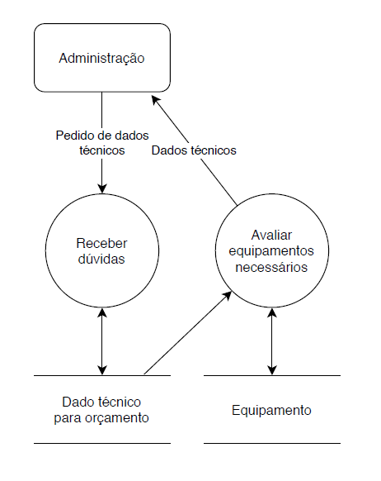
Receber dúvidas
Evento: Um pedido de dados técnicos foi recebido
Objetivo: Receber e armazenar o pedido de dados técnicos
Trabalhadores envolvidos: Auxiliar técnico
Recebe o pedido de dados técnicos e o armazena.

Slide 18
Avaliar equipamentos necessários
Evento: Um pedido de dados técnicos foi armazenado em Dado técnico para orçamento
Objetivo: Obter informações técnicas necessárias para responder o pedido.
Trabalhadores envolvidos: Responsável técnico
Levanta informações técnicas a partir de Equipamentos e envia para Administração.

Slide 19
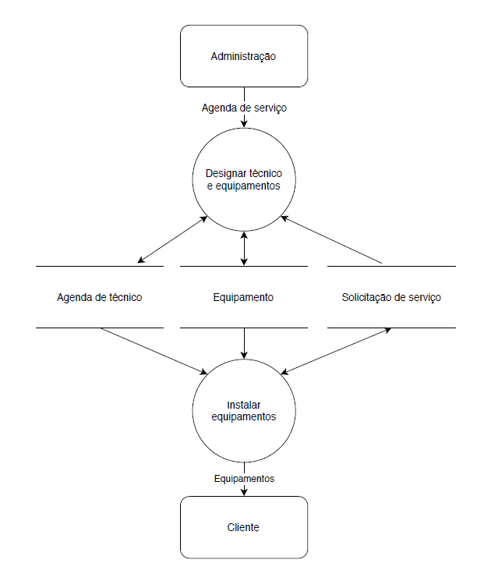
Designar técnico e equipamentos
Evento: Uma agenda de serviço foi recebida
Objetivo: Designar um técnico operacional para o serviço.
Trabalhadores envolvidos: Responsável técnico
Recebe a agenda de serviço.
Designa um técnico operacional.
Atualiza a Agenda de técnico do técnico designado.

Slide 20
Instalar equipamentos
Evento: Um técnico operacional foi designado para um serviço
Objetivo: Instalar e por em operação os equipamentos
Trabalhadores envolvidos: Técnico operacional
Obtém a data e local do serviço a ser realizado.
Recolhe os equipamentos necessários ao serviço.
Efetua a instalação e inicia a operação do equipamento no Cliente.

Slide 21
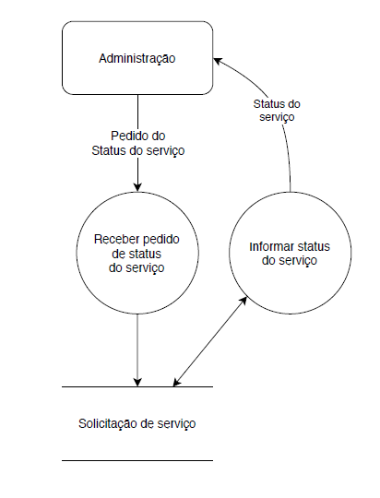
Receber pedido de status do serviço
Evento: Um pedido de status do serviço foi recebido
Objetivo: Receber e armazenar um pedido de status do serviço
Trabalhadores envolvidos: Técnico operacional
Recebe um pedido de status do serviço e armazena o dado em Solicitação de serviço

Slide 22
Informar status do serviço
Evento: Solicitação de status de serviço
Objetivo: Informar status de serviço
Trabalhadores envolvidos: Técnico operacional
Verifica in-loco o status do serviço.
Informa a Administração sobre o status.

Slide 23
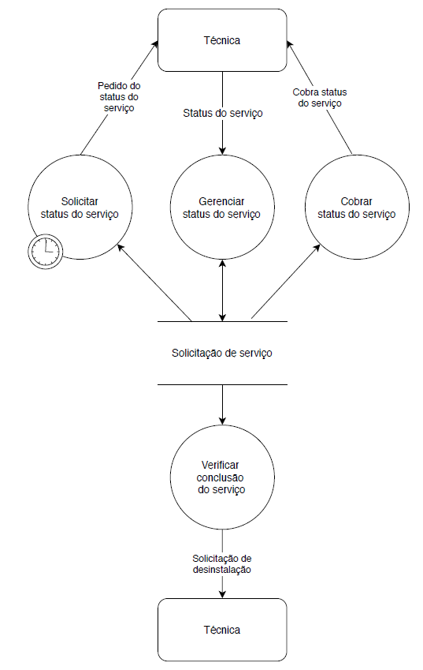
Solicitar status do serviço
Evento: Toda segunda-feira a Administração envia um pedido de status do serviço
Objetivo: Atualizar o status do serviço.
Trabalhadores envolvidos: Auxiliar administrativo
Envia para Técnica um pedido de status do serviço.

Slide 24
Gerenciar status do serviço
Evento: Recebe o status do serviço
Objetivo: Receber e atualizar o status do serviço
Trabalhadores envolvidos: Auxiliar administrativo
Recebe um status de serviço.
Atualiza o status em Solicitação de serviço.

Slide 25
Cobrar status do serviço
Evento: Um status de serviço não foi informado após um dia útil da sua solicitação.
Objetivo: Cobrar um status de serviço
Trabalhadores envolvidos: Auxiliar administrativo
Verifica que um pedido de status do serviço está sem resposta.
Cobra da Técnica o status do pedido.

Slide 26
Verificar conclusão do serviço
Evento: Um status de serviço foi atualizado como concluído
Objetivo: Solicitar a desinstalação do equipamento
Trabalhadores envolvidos: Auxiliar administrativo
Identifica um serviço com status de concluído.
Envia uma solicitação de desinstalação à Técnica.

Slide 27
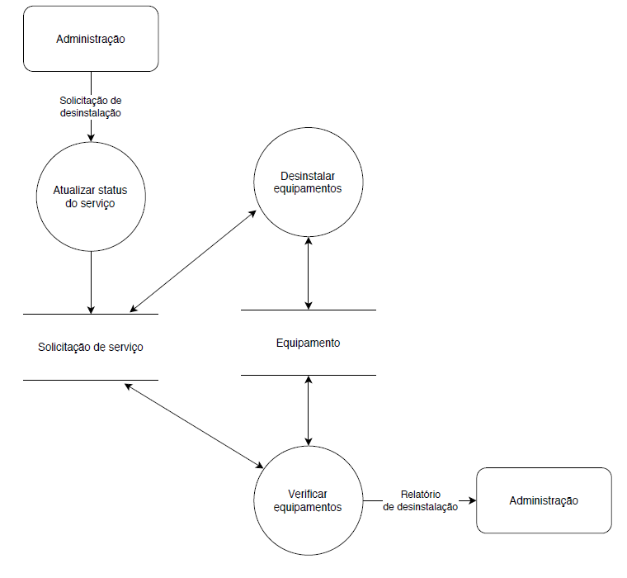
Atualizar status do serviço
Evento: Uma solicitação de desinstalação foi recebida
Objetivo: Receber a solicitação e atualizar o status do serviço
Trabalhadores envolvidos: Técnico operacional
Recebe a solicitação de desinstalação.
Atualiza a informação de status em Solicitação de serviço.

Slide 28
Desinstalar equipamentos
Evento: Um status de serviço foi atualizado para desinstalação.
Objetivo: Desinstalar os equipamentos
Trabalhadores envolvidos: Técnico operacional
Identifica que um serviço foi atualizado com status de desinstalação.
Para a operação.
Desinstala os equipamentos e atualiza o estado dos mesmos em Equipamento.
Atualiza o status do serviço para desinstalado.

Slide 29
Verificar equipamentos
Evento: Um status de serviço foi atualizado como desinstalado
Objetivo: Verificar integridade dos equipamentos após operação
Trabalhadores envolvidos: Técnico operacional.
Identifica que um serviço foi atualizado como desinstalado.
Cria um relatório com o estado de cada equipamento utilizado na operação.
Envia o relatório de desinstalação para Administração.

Slide 30
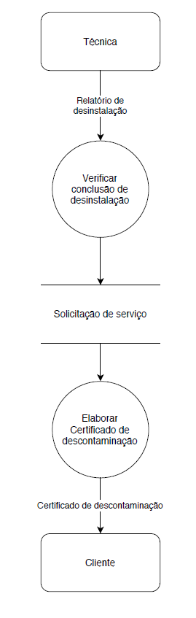
Verificar conclusão de desinstalação
Evento: Um relatório de desinstalação foi recebido
Objetivo: Receber e armazenar o relatório de desinstalação.
Trabalhadores envolvidos: Auxiliar administrativo
Recebe o relatório de desinstalação.
Armazena a informação em Solicitação de serviço.

Slide 31
Elaborar certificado de descontaminação
Evento: Um relatório de desinstalação foi armazenado em Solicitação de serviço.
Objetivo: Notificar o cliente sobre a conclusão do serviço.
Trabalhadores envolvidos: Gerente administrativo
Identifica que um relatório de desinstalação foi armazenado.
Elabora um documento de certificação de descontaminação.
Envia o certificado para o cliente.

Slide 32
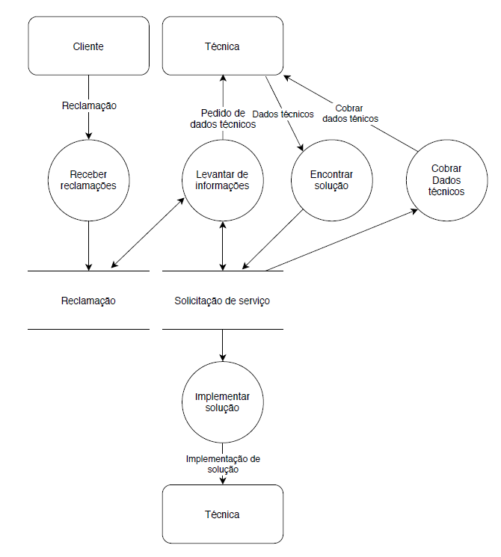
Receber reclamações
Evento: Uma reclamação foi recebida
Objetivo: Receber e armazenar reclamações
Trabalhadores envolvidos: Gerente administrativo
Recebe a reclamação.
Armazena em Reclamação.

Slide 33
Levantar informações
Evento: Uma reclamação foi armazenada
Objetivo: Obter dados técnicos sobre a reclamação
Trabalhadores envolvidos: Gerente administrativo
Identifica que uma reclamação foi armazenada.
Obtém os dados da reclamação.
Solicita a Técnica todos os dados técnicos necessários para a análise.

Slide 34
Encontrar solução
Evento: Dados técnicos sobre uma reclamação são recebidos
Objetivo: Identificar uma solução para a reclamação feita pelo Cliente
Trabalhadores envolvidos: Gerente administrativo
Recebe os dados técnicos solicitados.
Analisa o problema.
Identifica uma solução para a reclamação.
Cria uma solicitação de serviço para implementar a solução.

Slide 35
Cobrar dados técnicos
Não-Evento: Dados técnicos recebidos
Objetivo: Cobrar a área técnica um pedido de dados não respondido
Trabalhadores envolvidos: Auxiliar administrativo
Verifica que um pedido de dados feito a Técnica está a mais de um dia útil sem resposta.
Cobra os dados da Técnica.

Slide 36
Implementar solução
Evento: Uma solicitação de serviço foi atualizada com status de implementar solução.
Objetivo: Implementar a solução
Trabalhadores envolvidos: Técnico operacional
Identifica que uma solicitação de trabalho foi atualizada com status de implementar solução.
Implementa a solução informada para resolver a reclamação feita pelo Cliente.

Slide 37
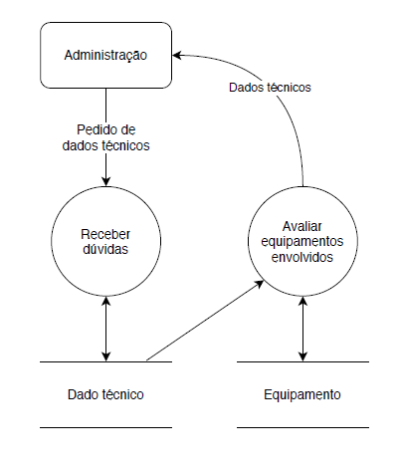
Receber dúvidas técnicas
Evento: Um pedido de dados técnicos foi recebido
Objetivo: Receber e armazenar um pedido.
Trabalhadores envolvidos: Técnico operacional
Receber o pedido de dados técnicos.
Armazenar em Dado técnico.

Slide 38
Avaliar equipamentos envolvidos
Evento: Um pedido de dados técnicos foi armazenado
Objetivo: Fornecer dados solicitados
Trabalhadores envolvidos: Responsável técnico
Avalia pedido recebido.
Identifica todos os equipamentos envolvidos na operação.
Atualiza o estado de cada equipamento.
Envia os dados técnicos à Administração.

Slide 39
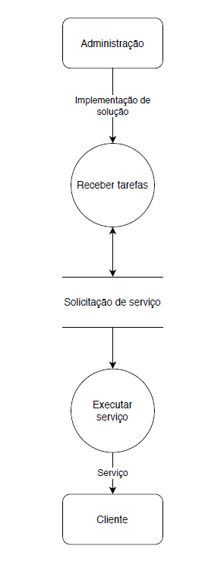
Receber tarefas
Evento: Implementação e solução foi recebida
Objetivo: Receber e armazenar a implementação
Trabalhadores envolvidos: Auxiliar técnico
Recebe a implementação de solução.
Atualiza a informação em Solicitação de serviço

Slide 40
Executar serviço
Evento: Uma implementação e solução foi armazenada
Objetivo: Implementar solução
Trabalhadores envolvidos: Técnico operacional
Identifica que uma implementação de solução foi armazenada.
Executa as ações descritas na implementação.

